Slide 1
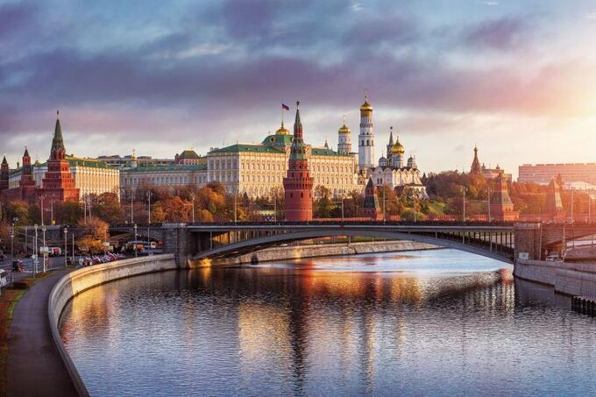
Презентация «Москва …как много в этом звуке для сердца русского слилось!»
КГОАУ «Центр образования «Эврика»
Подготовила: педагог дошкольного отделения
Васильева Валерия Сергеевна
2022г.

Slide 2
Цели:
Закрепить знания детей о главном городе нашей страны, её истории.
Познакомить с символикой Москвы , назначением и обозначением: гербом, флагом, гимном
Достопримечательности столицы: Красная площадь, Кремль
Воспитывать чувство любви и гордости за нашу столицу.

Slide 3
Актуальность темы: в ходе предварительной беседы выяснилось, что дети имеют некоторые представления о столице, дети были проездом в Москве, в отпуске, но чёткого понимания, что Москва-столица нашей страны нет. Кроме того, дети не бывали на Красной площади, в Кремле , ничего не знают о них, в лучшем случае были в увеселительных заведениях: цирке, зоопарке.
Главной задачей: стало не только познакомить детей с обликом Москвы и пробудить интерес к её памятным местам , но и с дошкольного возраста привить любовь и уважение к нашей стране и её истории.

Slide 7
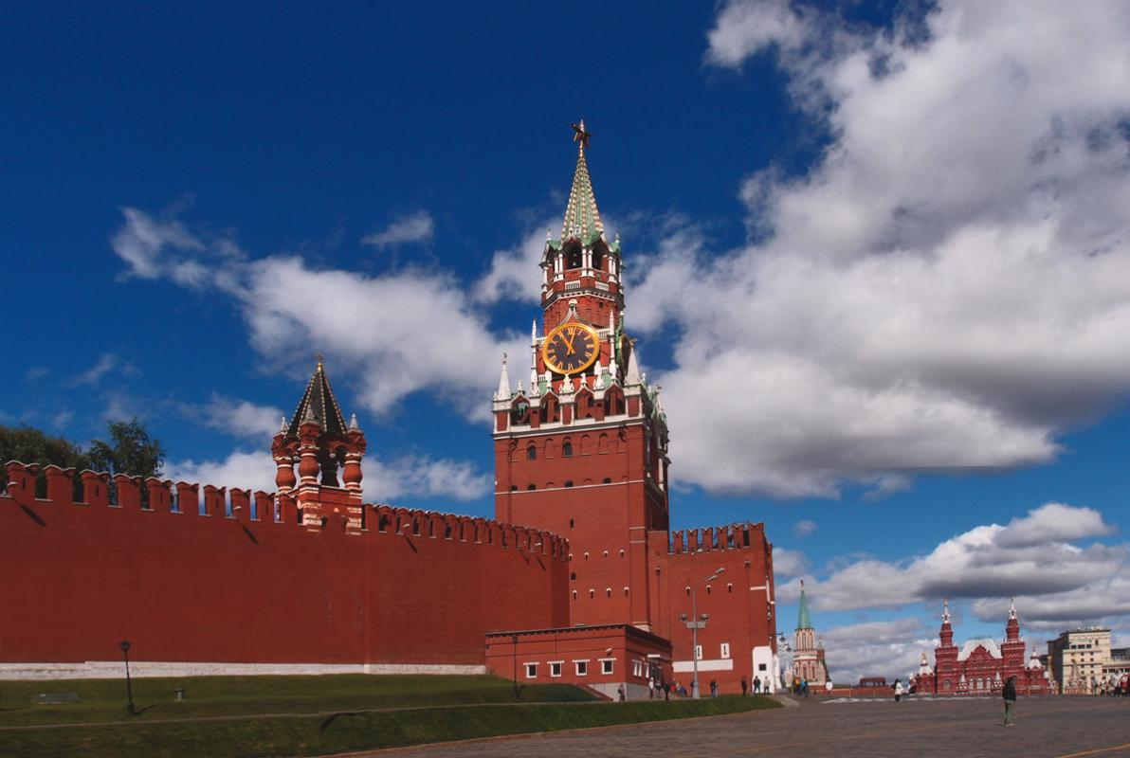
Здесь Кремль, Здесь Воробьёвы горы И площадь Красная видна. Такой большой старинный город. Гордится им моя страна! Всем городам она глава. Столица Родины – Москва.

Slide 8
Кремль много веков назад..

Slide 9
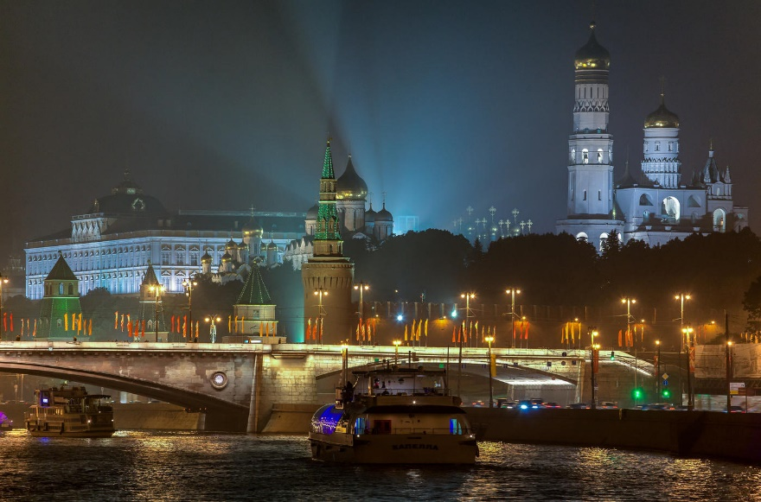
Москва
Стоят серебряные ели У стен московского Кремля. Умолкли вьюги и метели — Куранты слушает Земля. Со всей Руси летят в столицу, Москва, как мать, к себе влечёт, И каждый к ней в душе стремится, Свою любовь и грусть несёт. Любуюсь я родным Арбатом, Охотным рядом и Тверской, Они мне дороги и святы, Отчизны уголок родной. На Красной площади столицы Вливаюсь я в поток людской, И чувствую я крылья птицы, Когда курантов слышу бой. У Александровского сада Живая движется река, Теплеют и светлеют взгляды: Москва любима и близка. (Ю.Левчук)

Slide 10
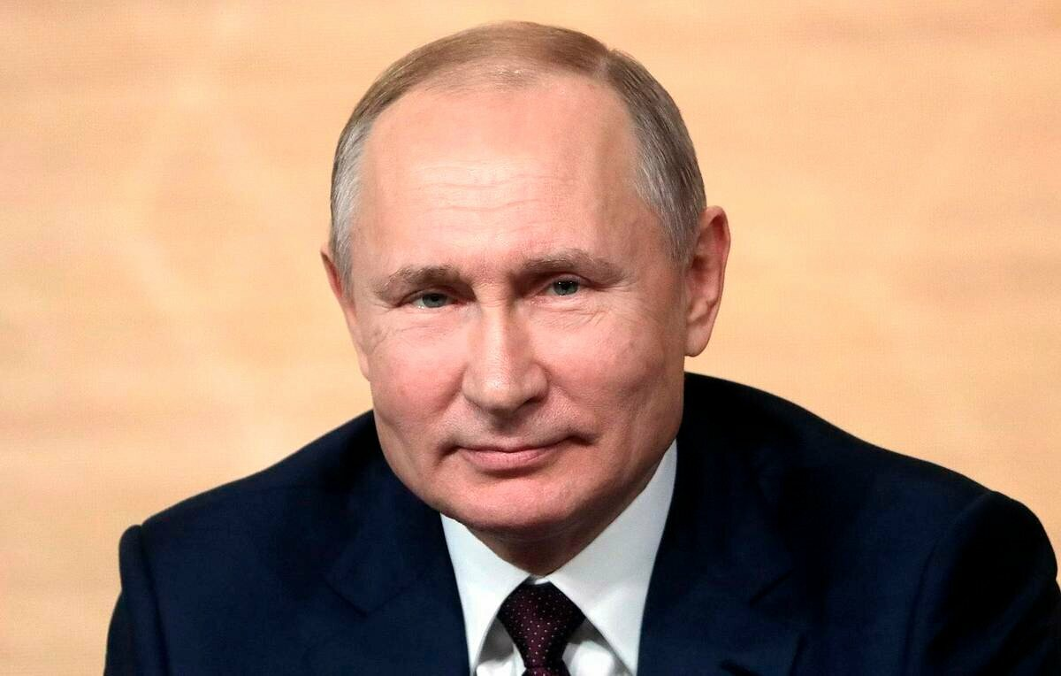
Владимир Владимирович Путин –президент России

Slide 11
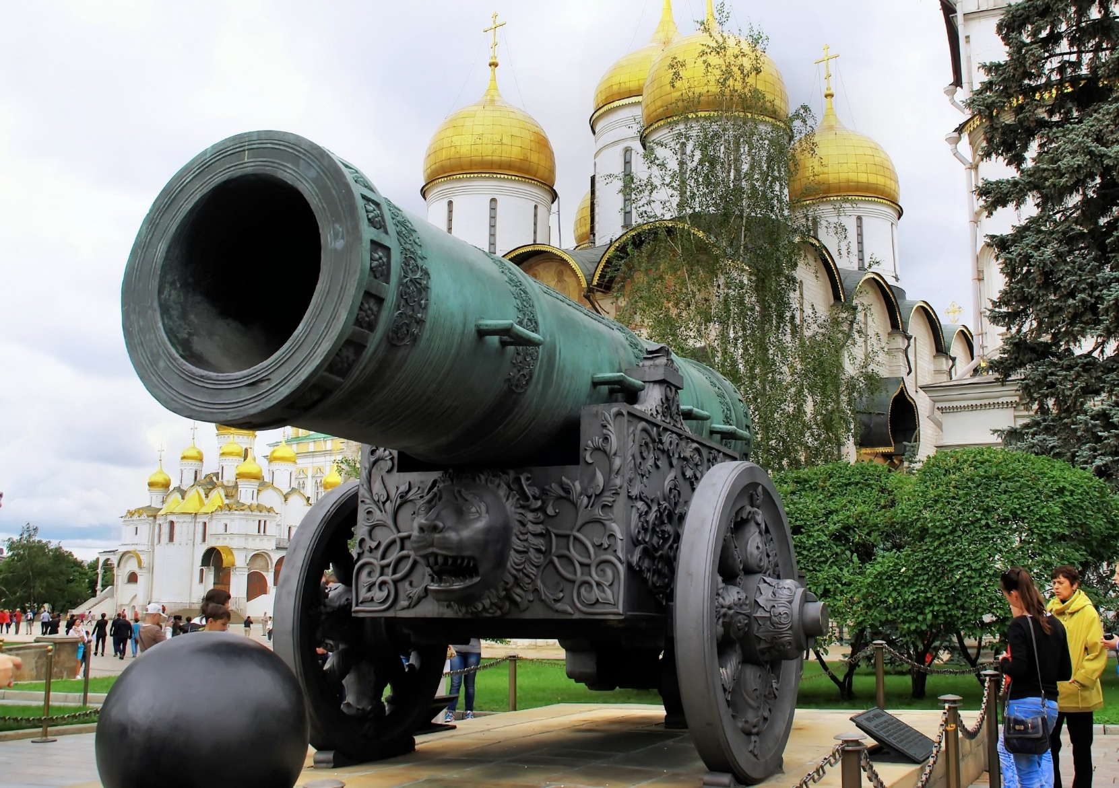
Царь-колокол и царь-пушка – самые впечатляющие достопримечательности Кремлевского дворца.

Slide 12
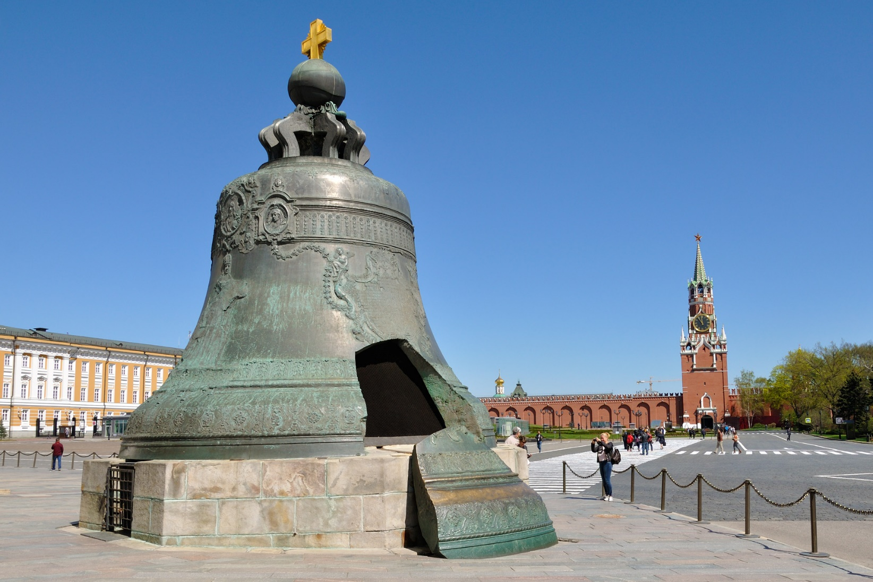
Царь-колокол – настоящий великан. Только один его осколок в человеческий рост чего стоит! На колоколе можно увидеть красивые узоры и изображения, рассказывающие его историю.

Slide 13
О Москве можно говорить без устали, и всякий раз, бывая здесь, влюбляешься в неё, открываешь её, как в первый раз… И хочется снова вернуться… Спасибо за внимание…

